Slide 1
06
宿豫区仰化镇涧河

Slide 2
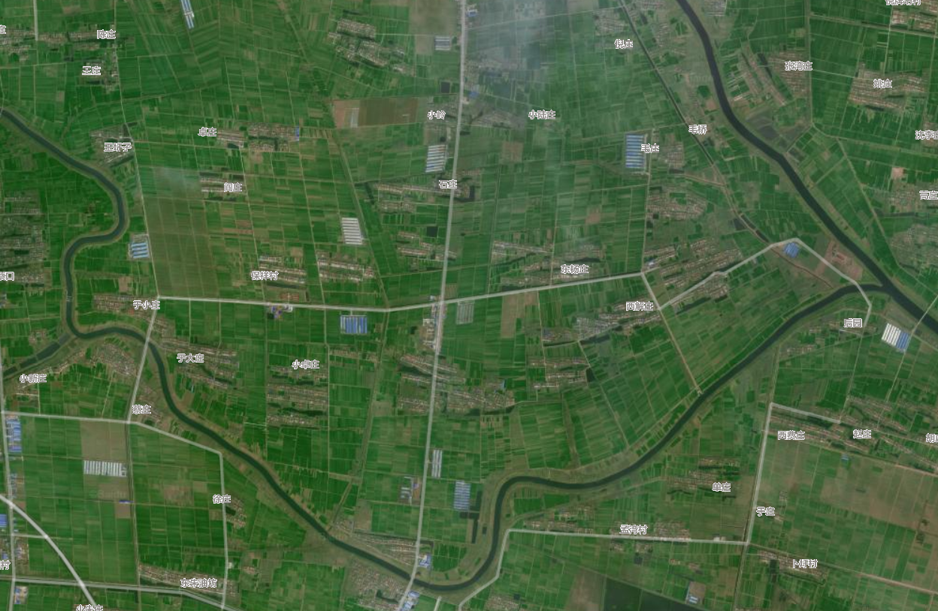
2.1 区位概况
涧河（新村）
人口：整个行政村涉及解闸673户2860人，涧河565户，2490人，其中进城入镇60%，
农房：保留改造10%，集中居住30%。
经济：人均收入1.2万，村集体80万。
产业：荷藕，桑蚕，黄桃。
涧河
3.0km
泗阳县
宿豫区

Slide 3
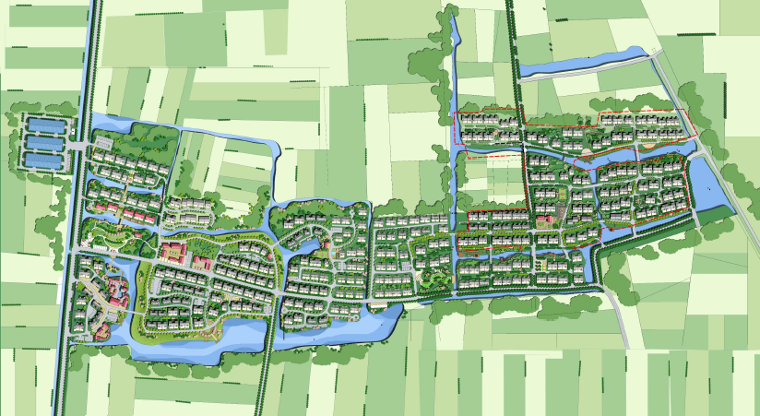
3.3 规划效果

Slide 4
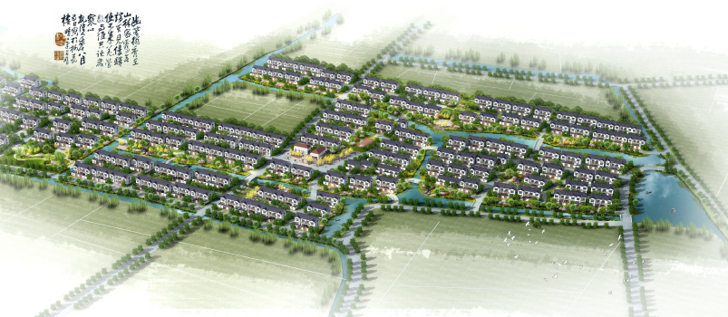
3.3 规划效果

Slide 5
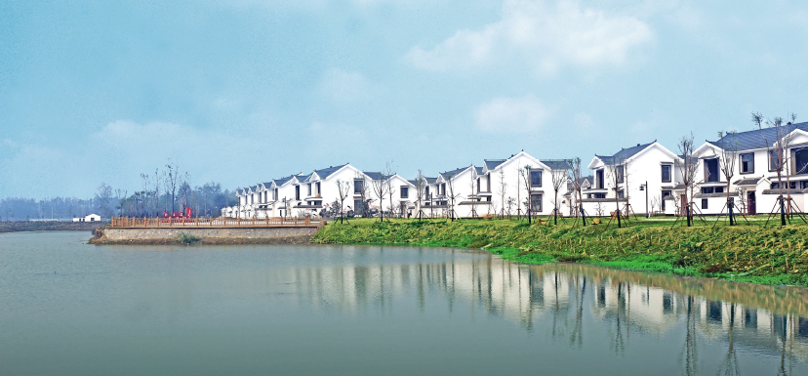
1.4 建成效果
新 村

Slide 6
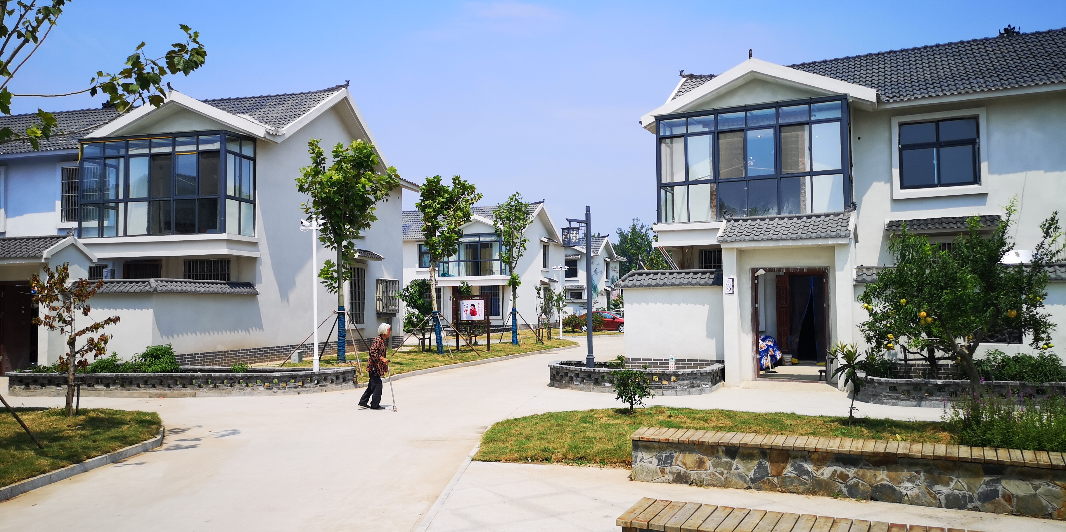
1.4 建成效果
新 村

Slide 7
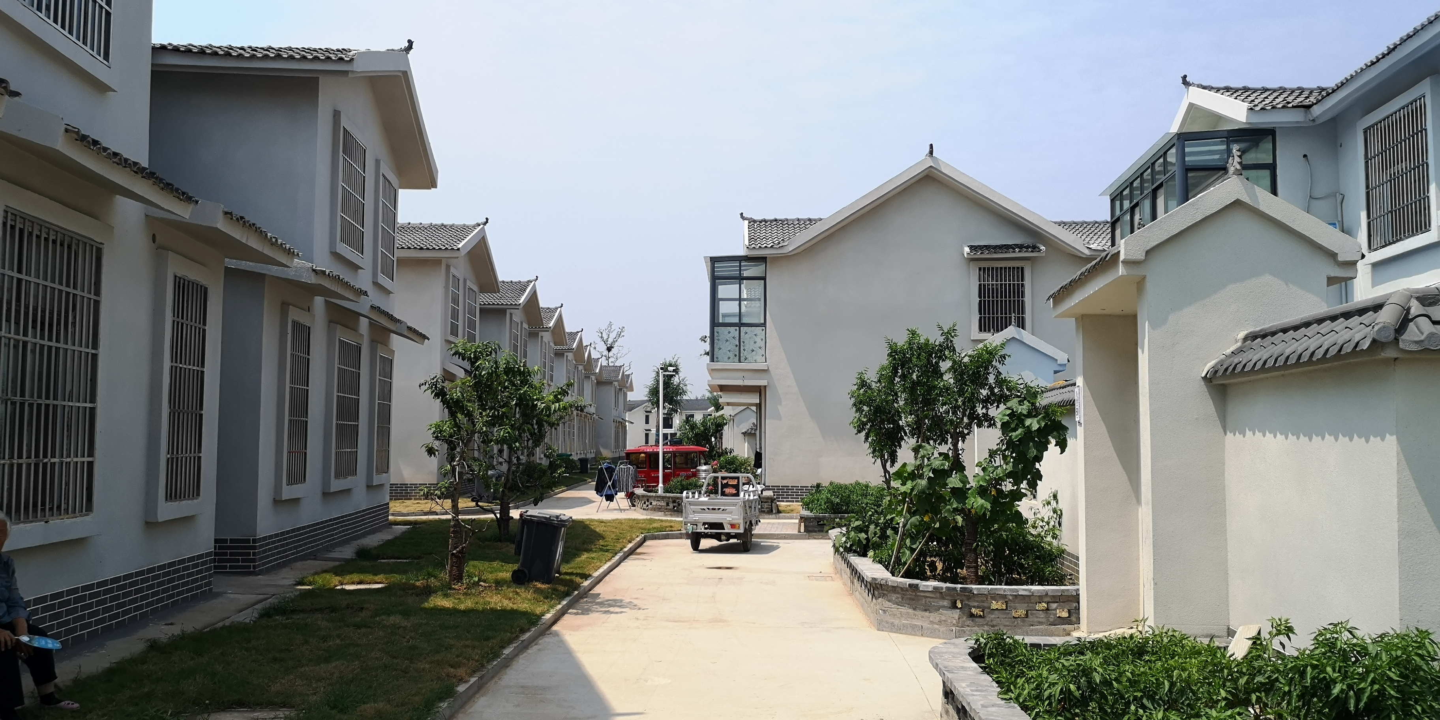
1.4 建成效果
新 村

Slide 8
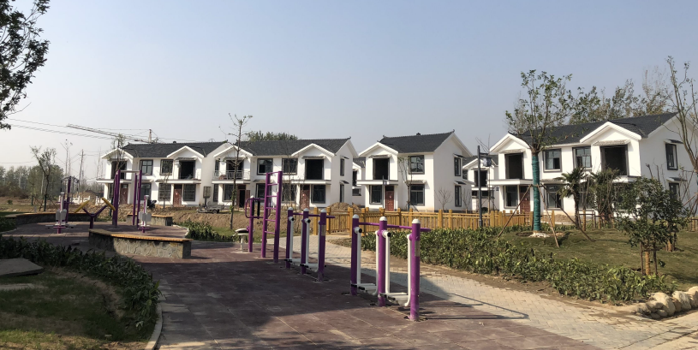
1.4 建成效果
新 村

Slide 9
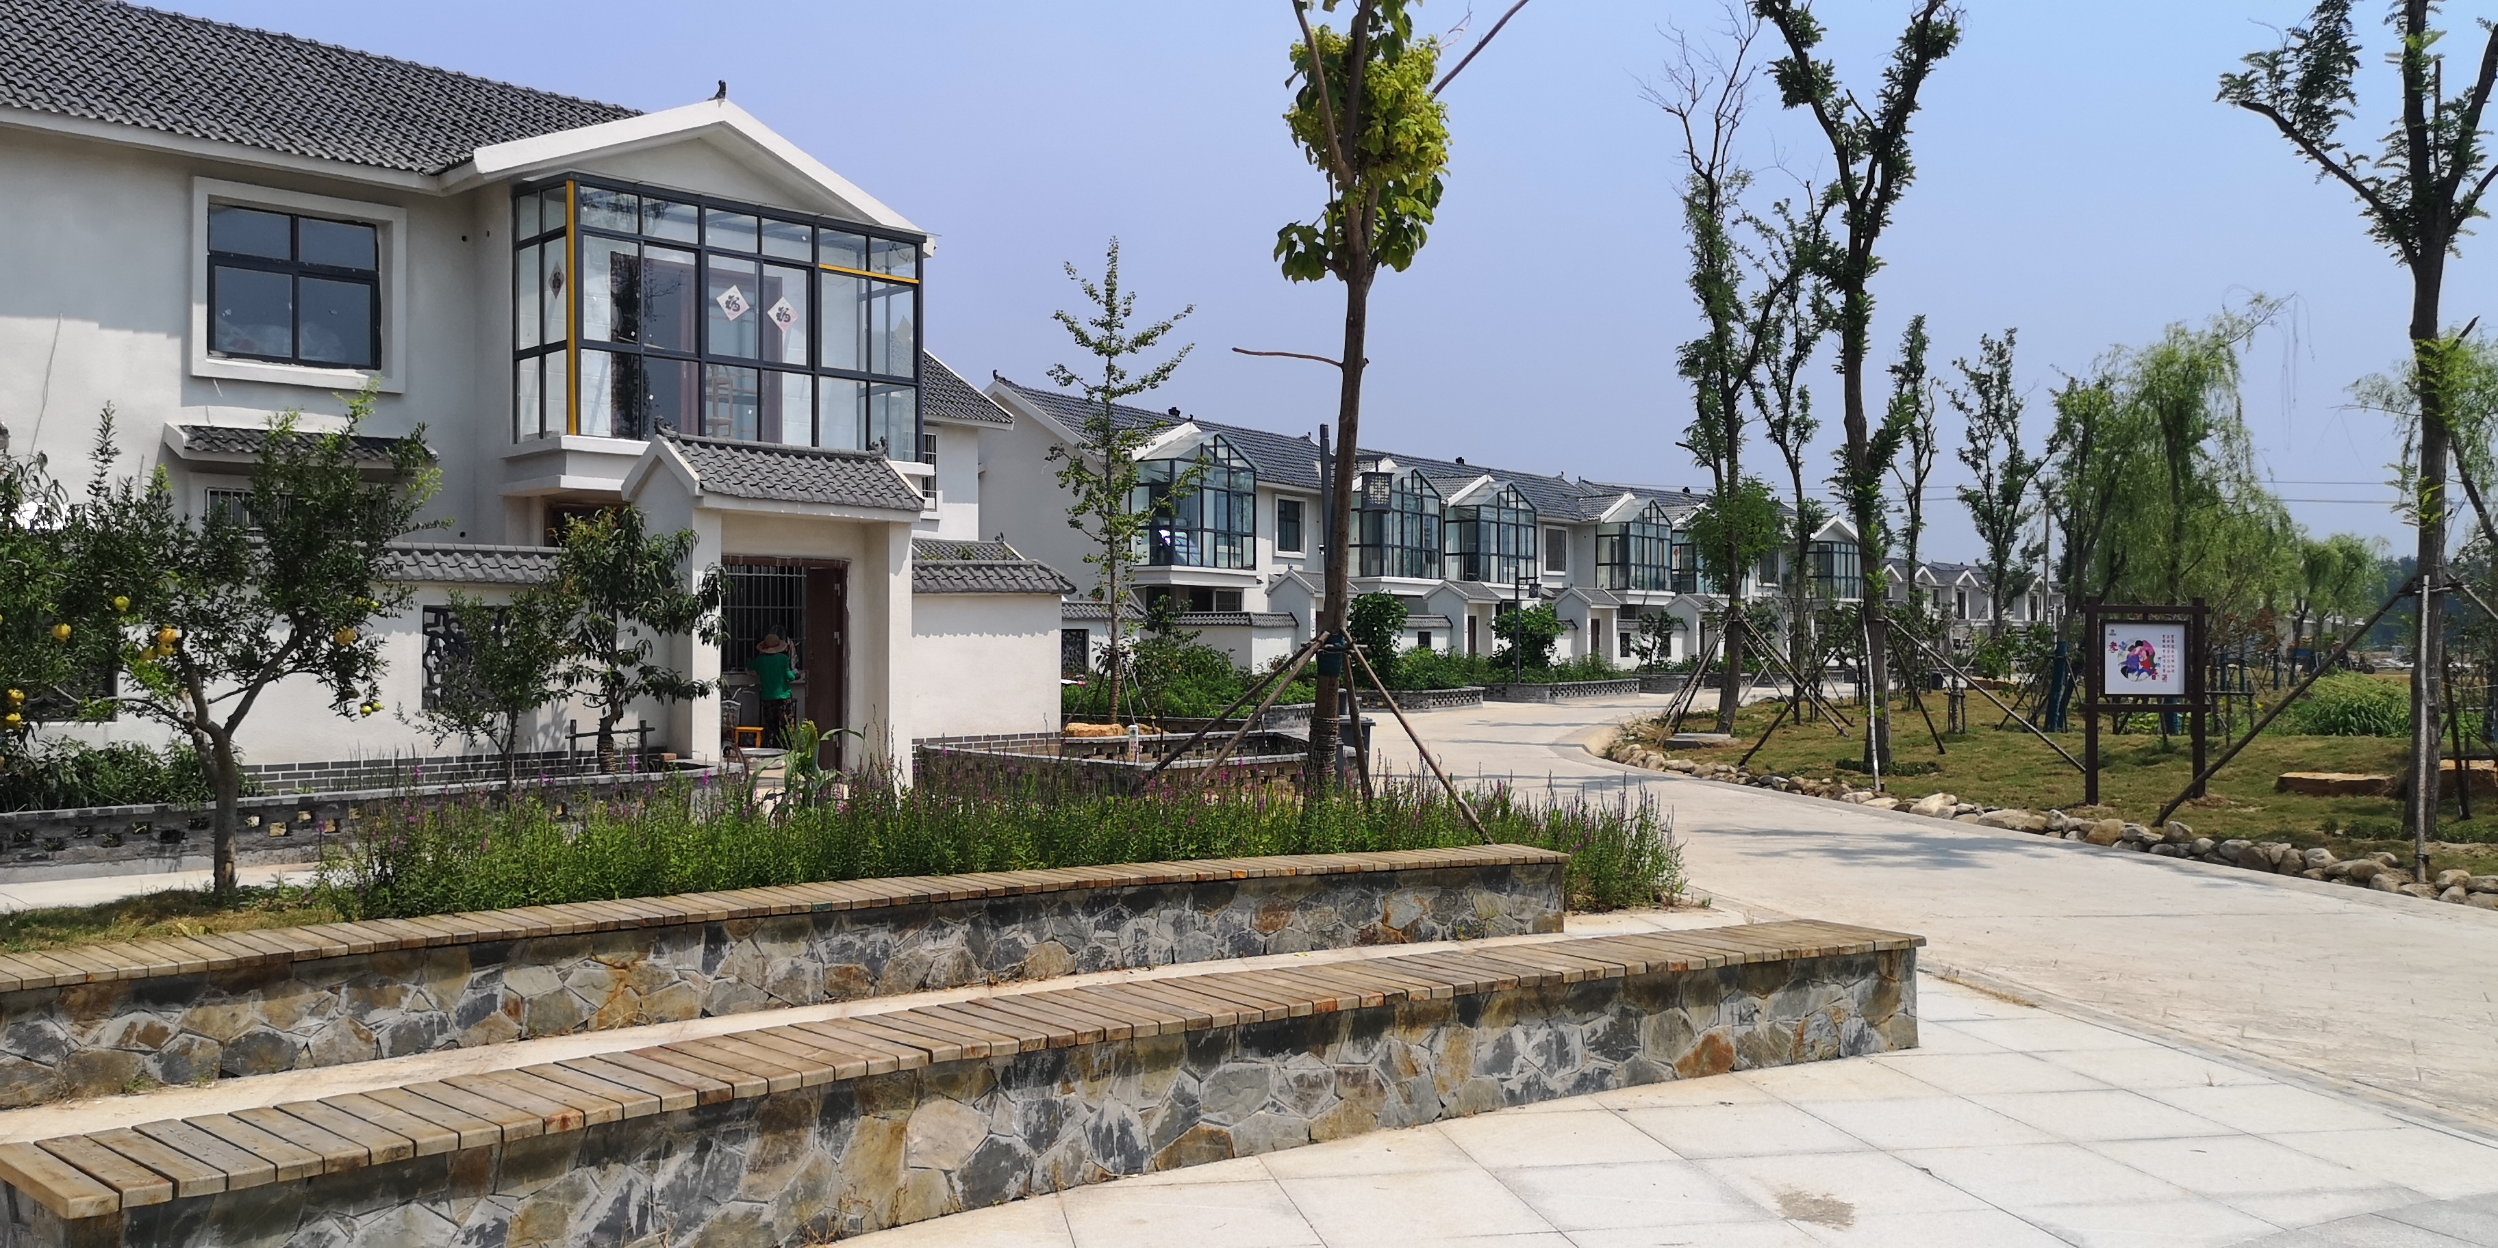
1.4 建成效果
新 村

Slide 10
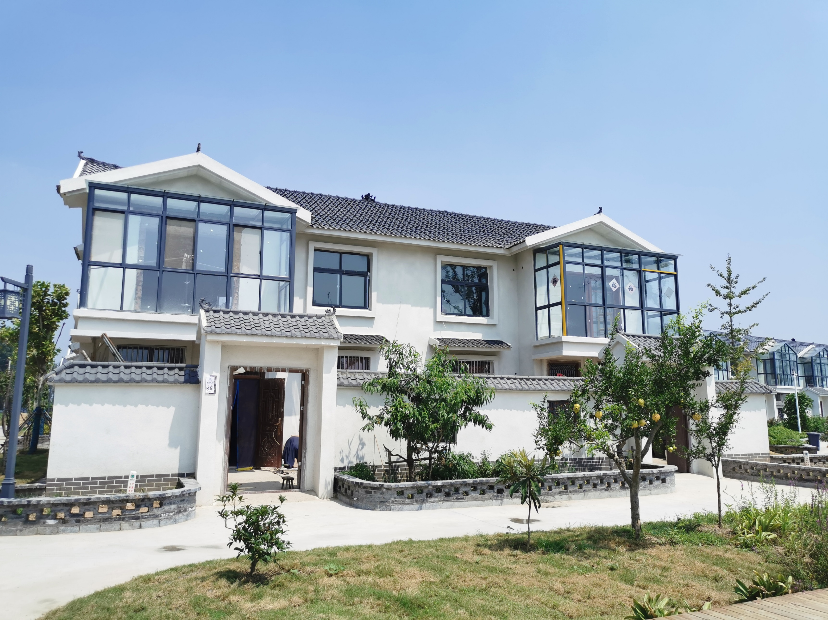
1.4 建成效果
新 村

Slide 11
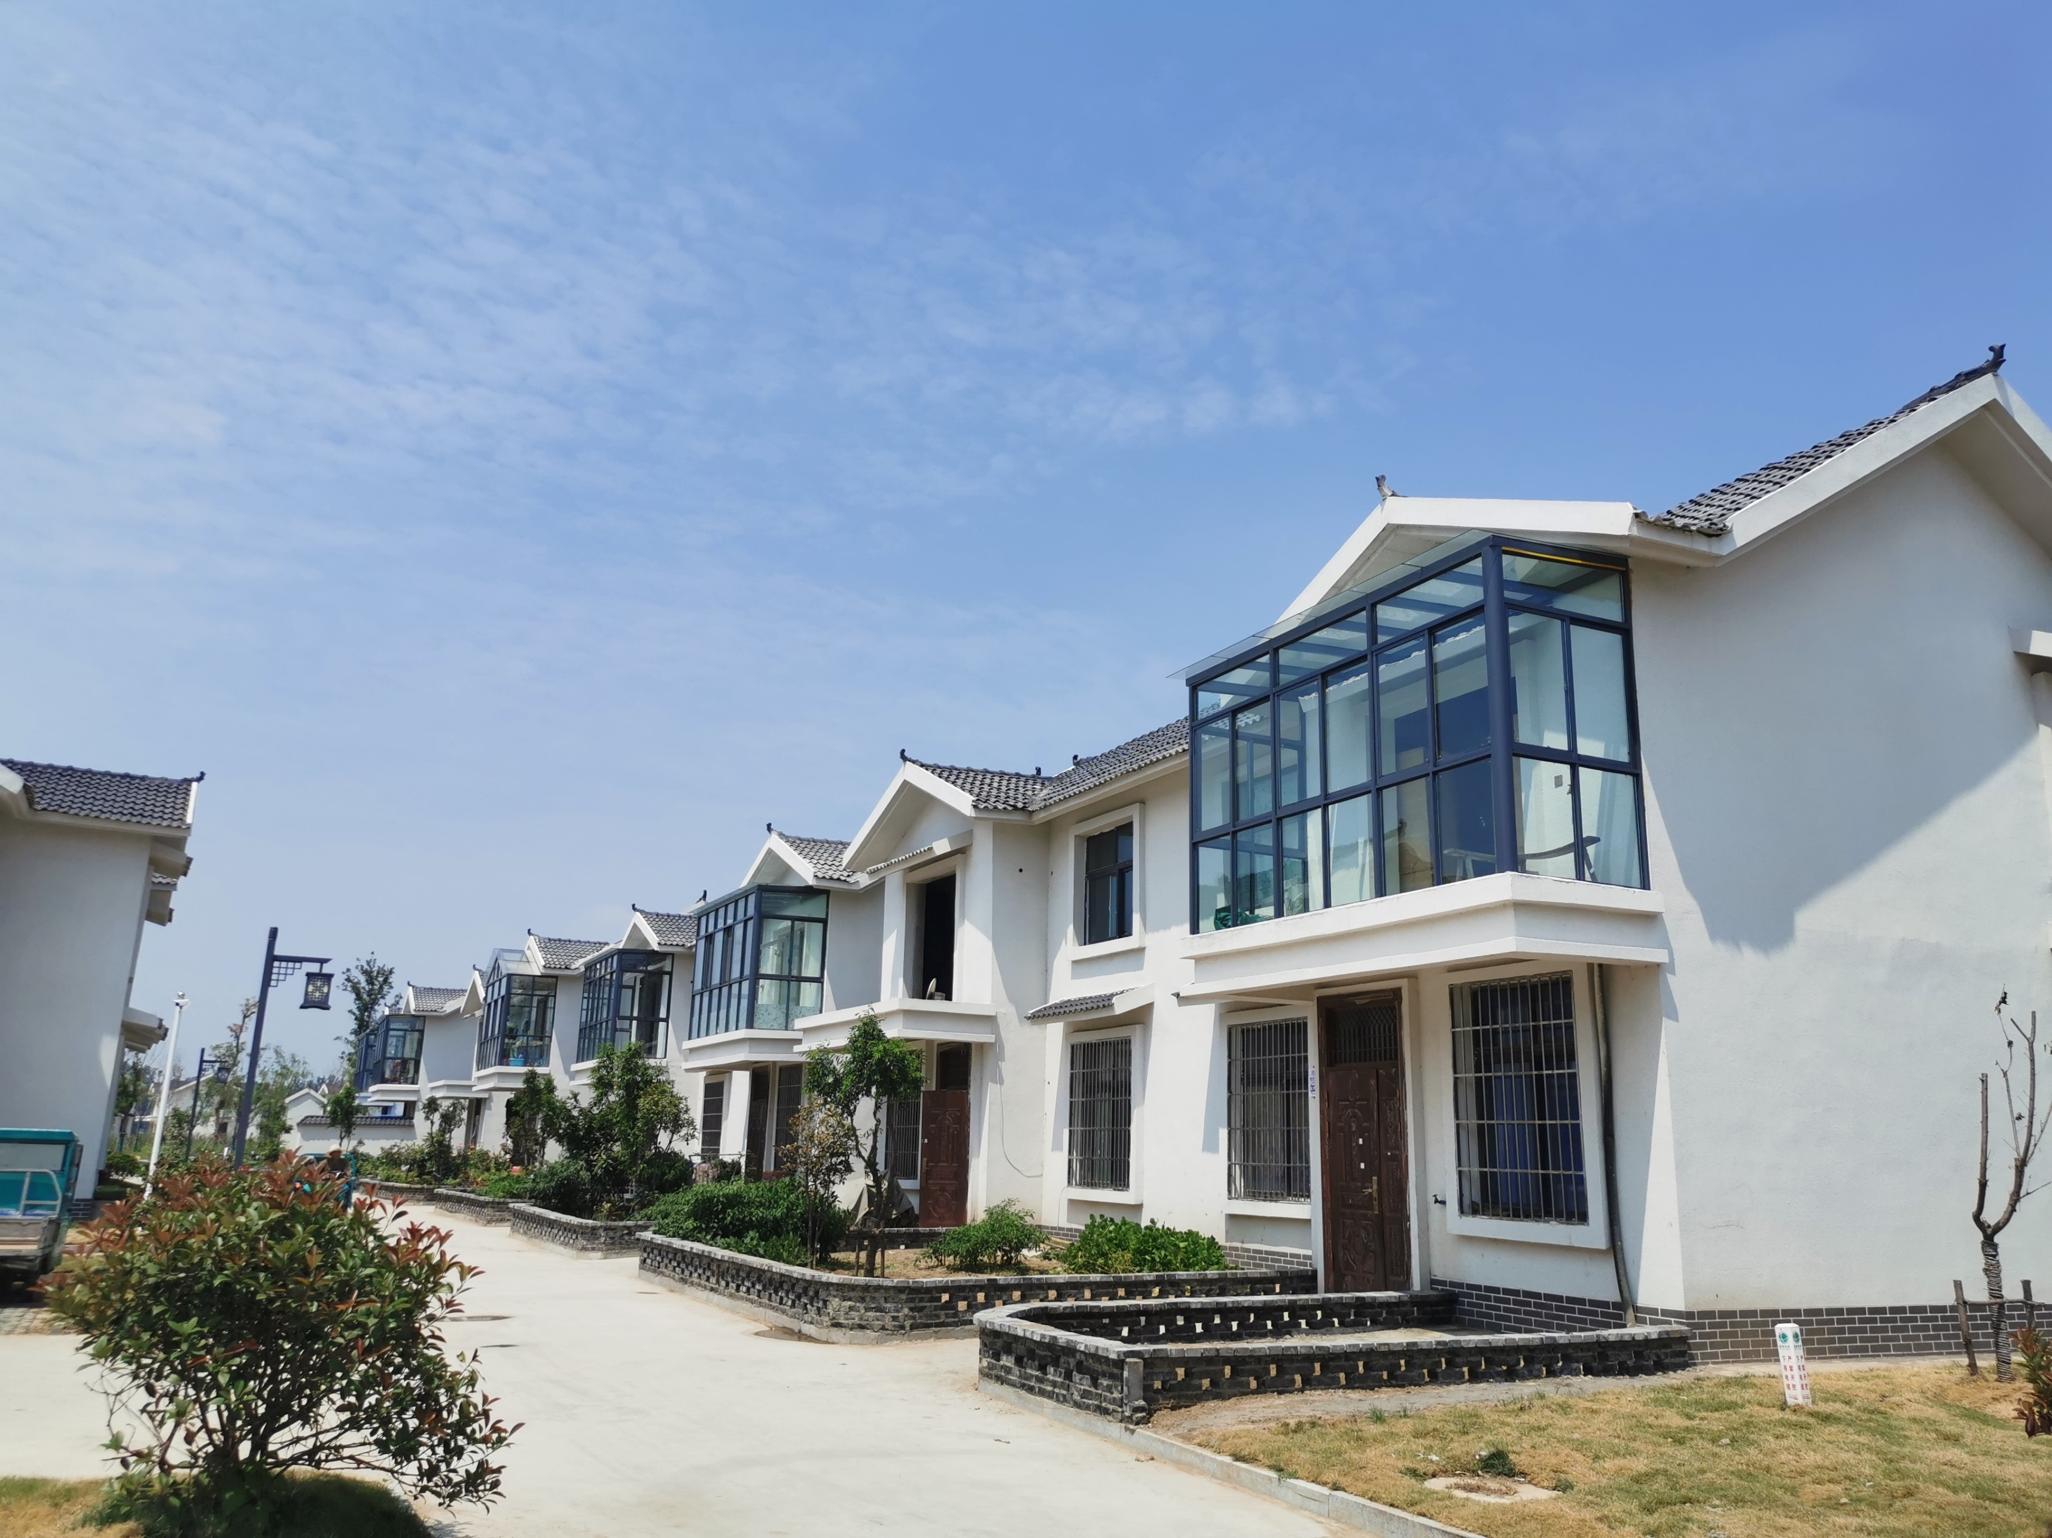
1.4 建成效果
新 村

Slide 12
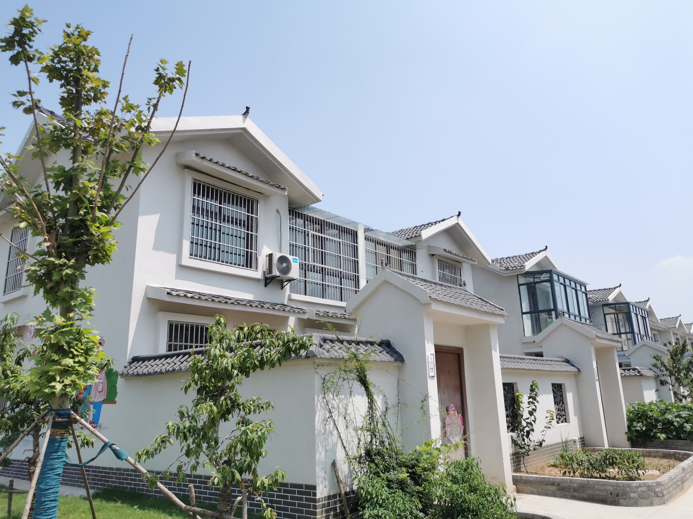
1.4 建成效果
新 村

Slide 13
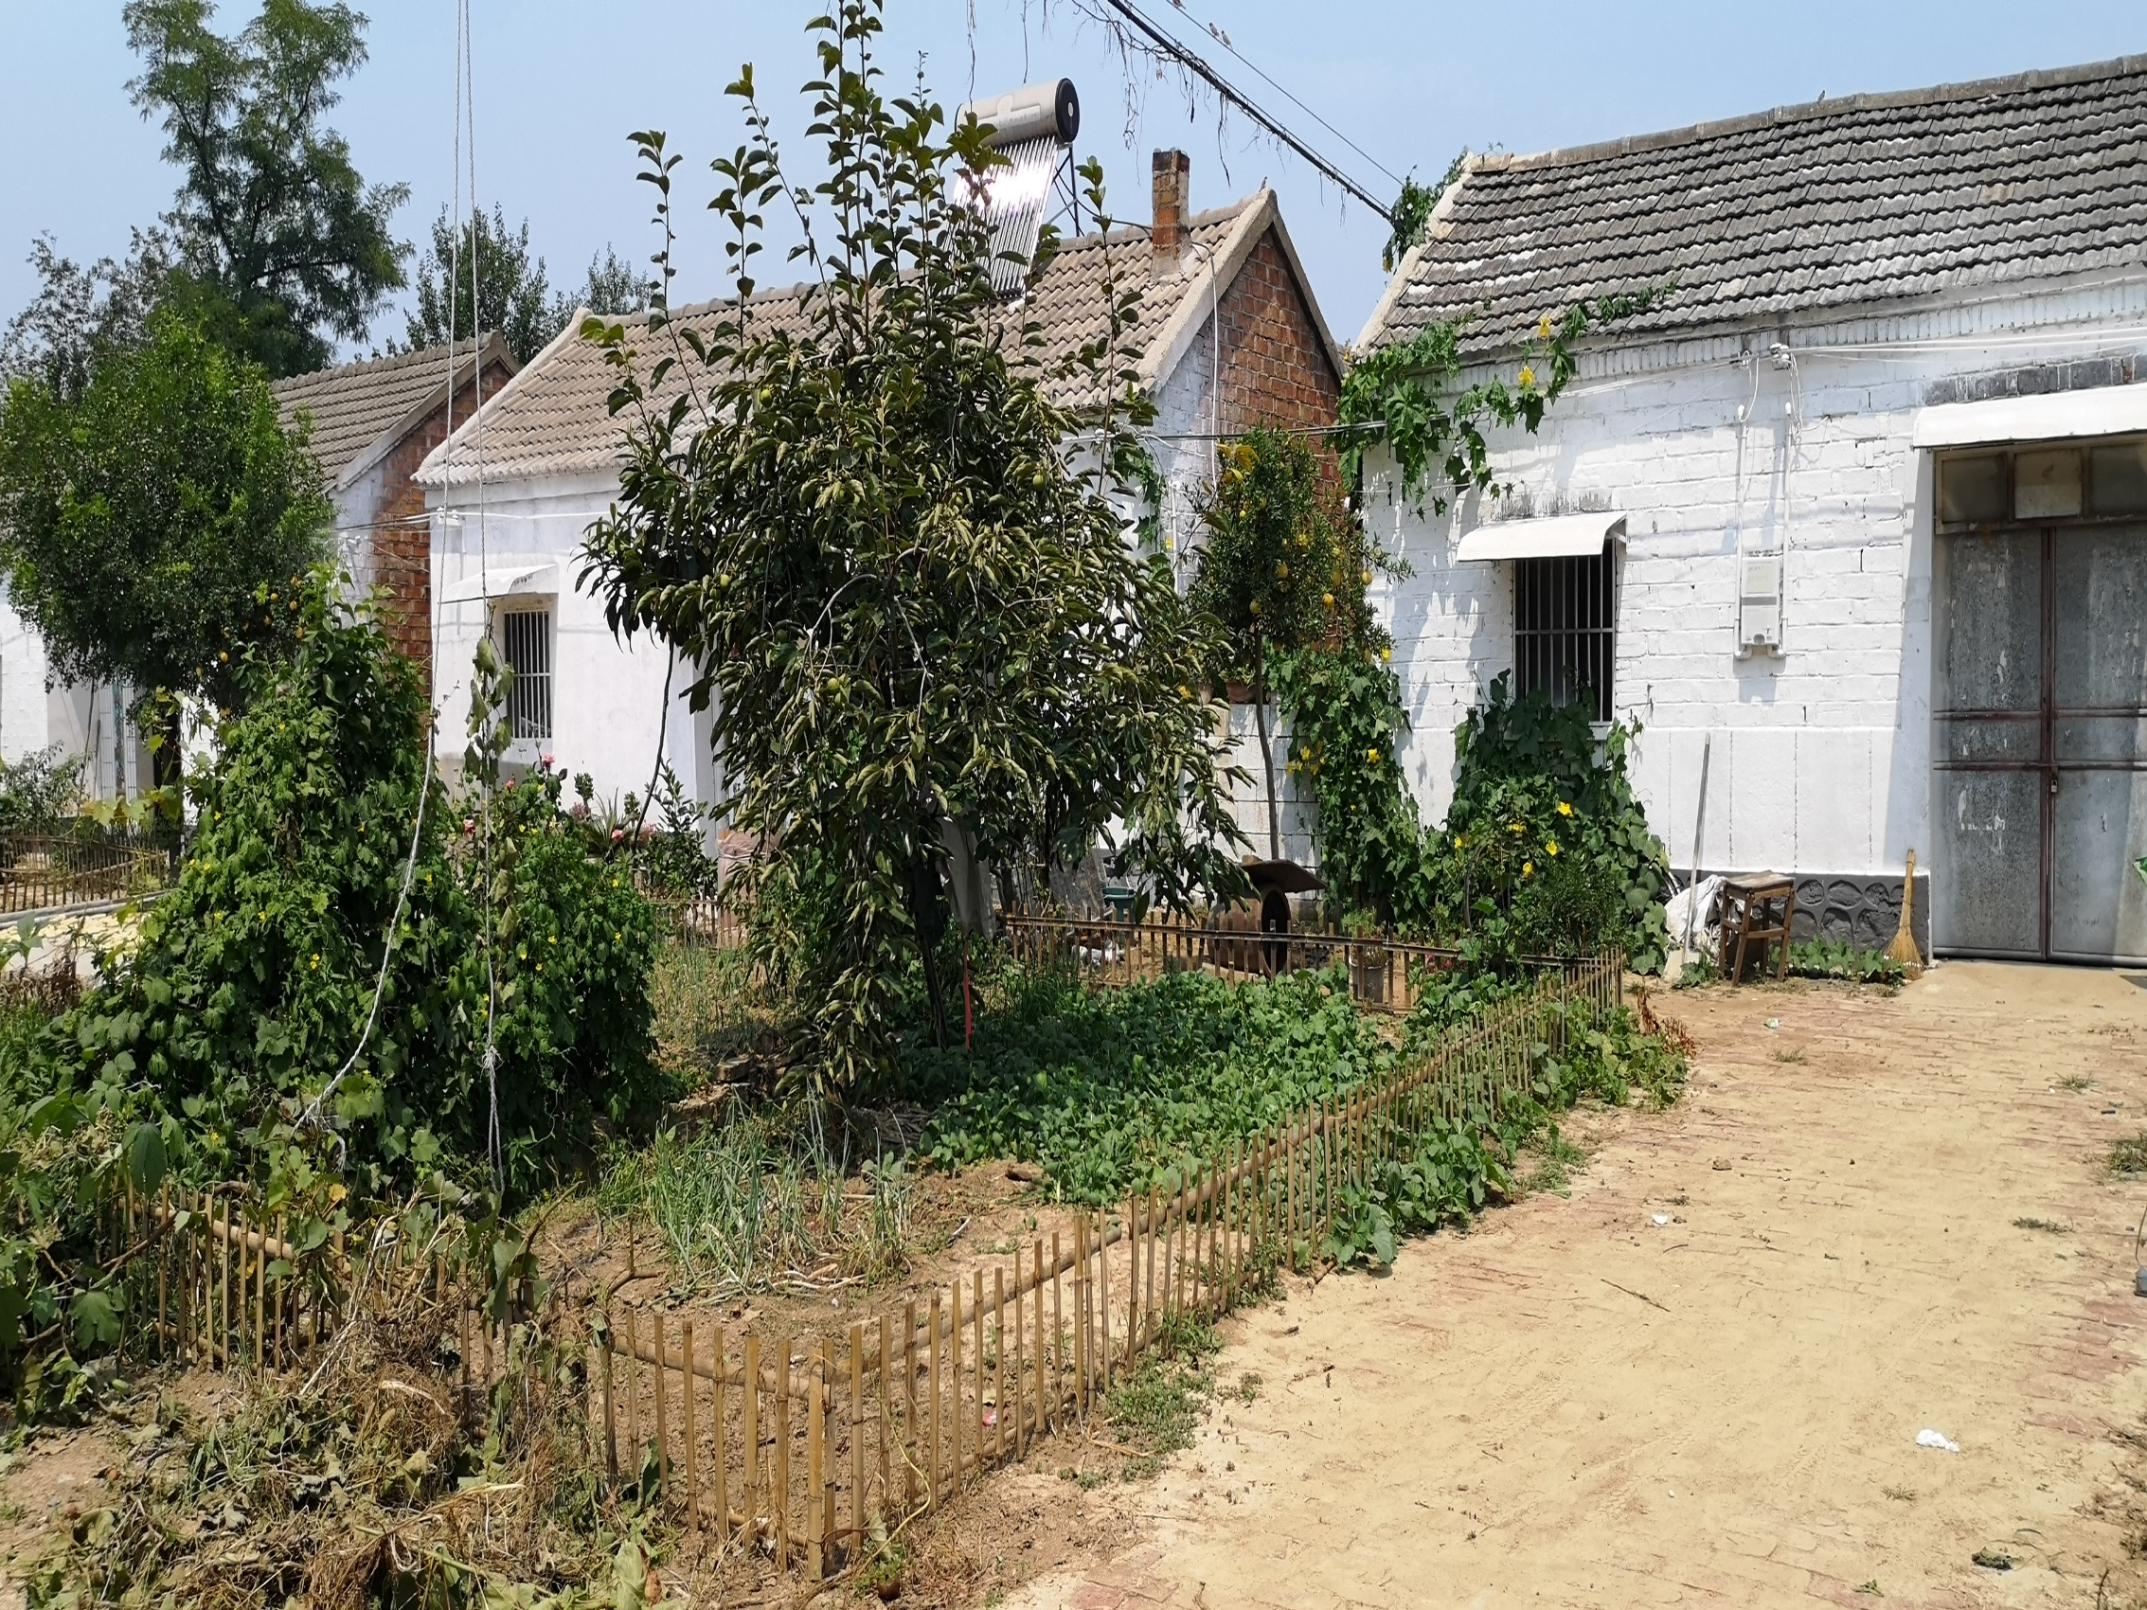
1.4 建成效果
老 村

Slide 14
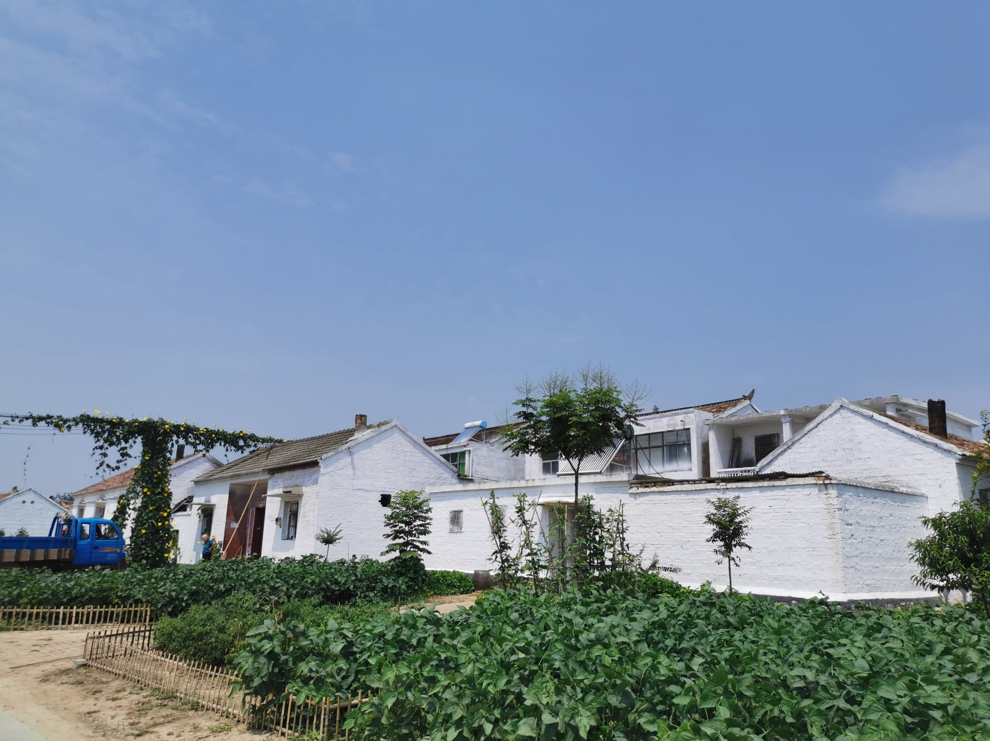
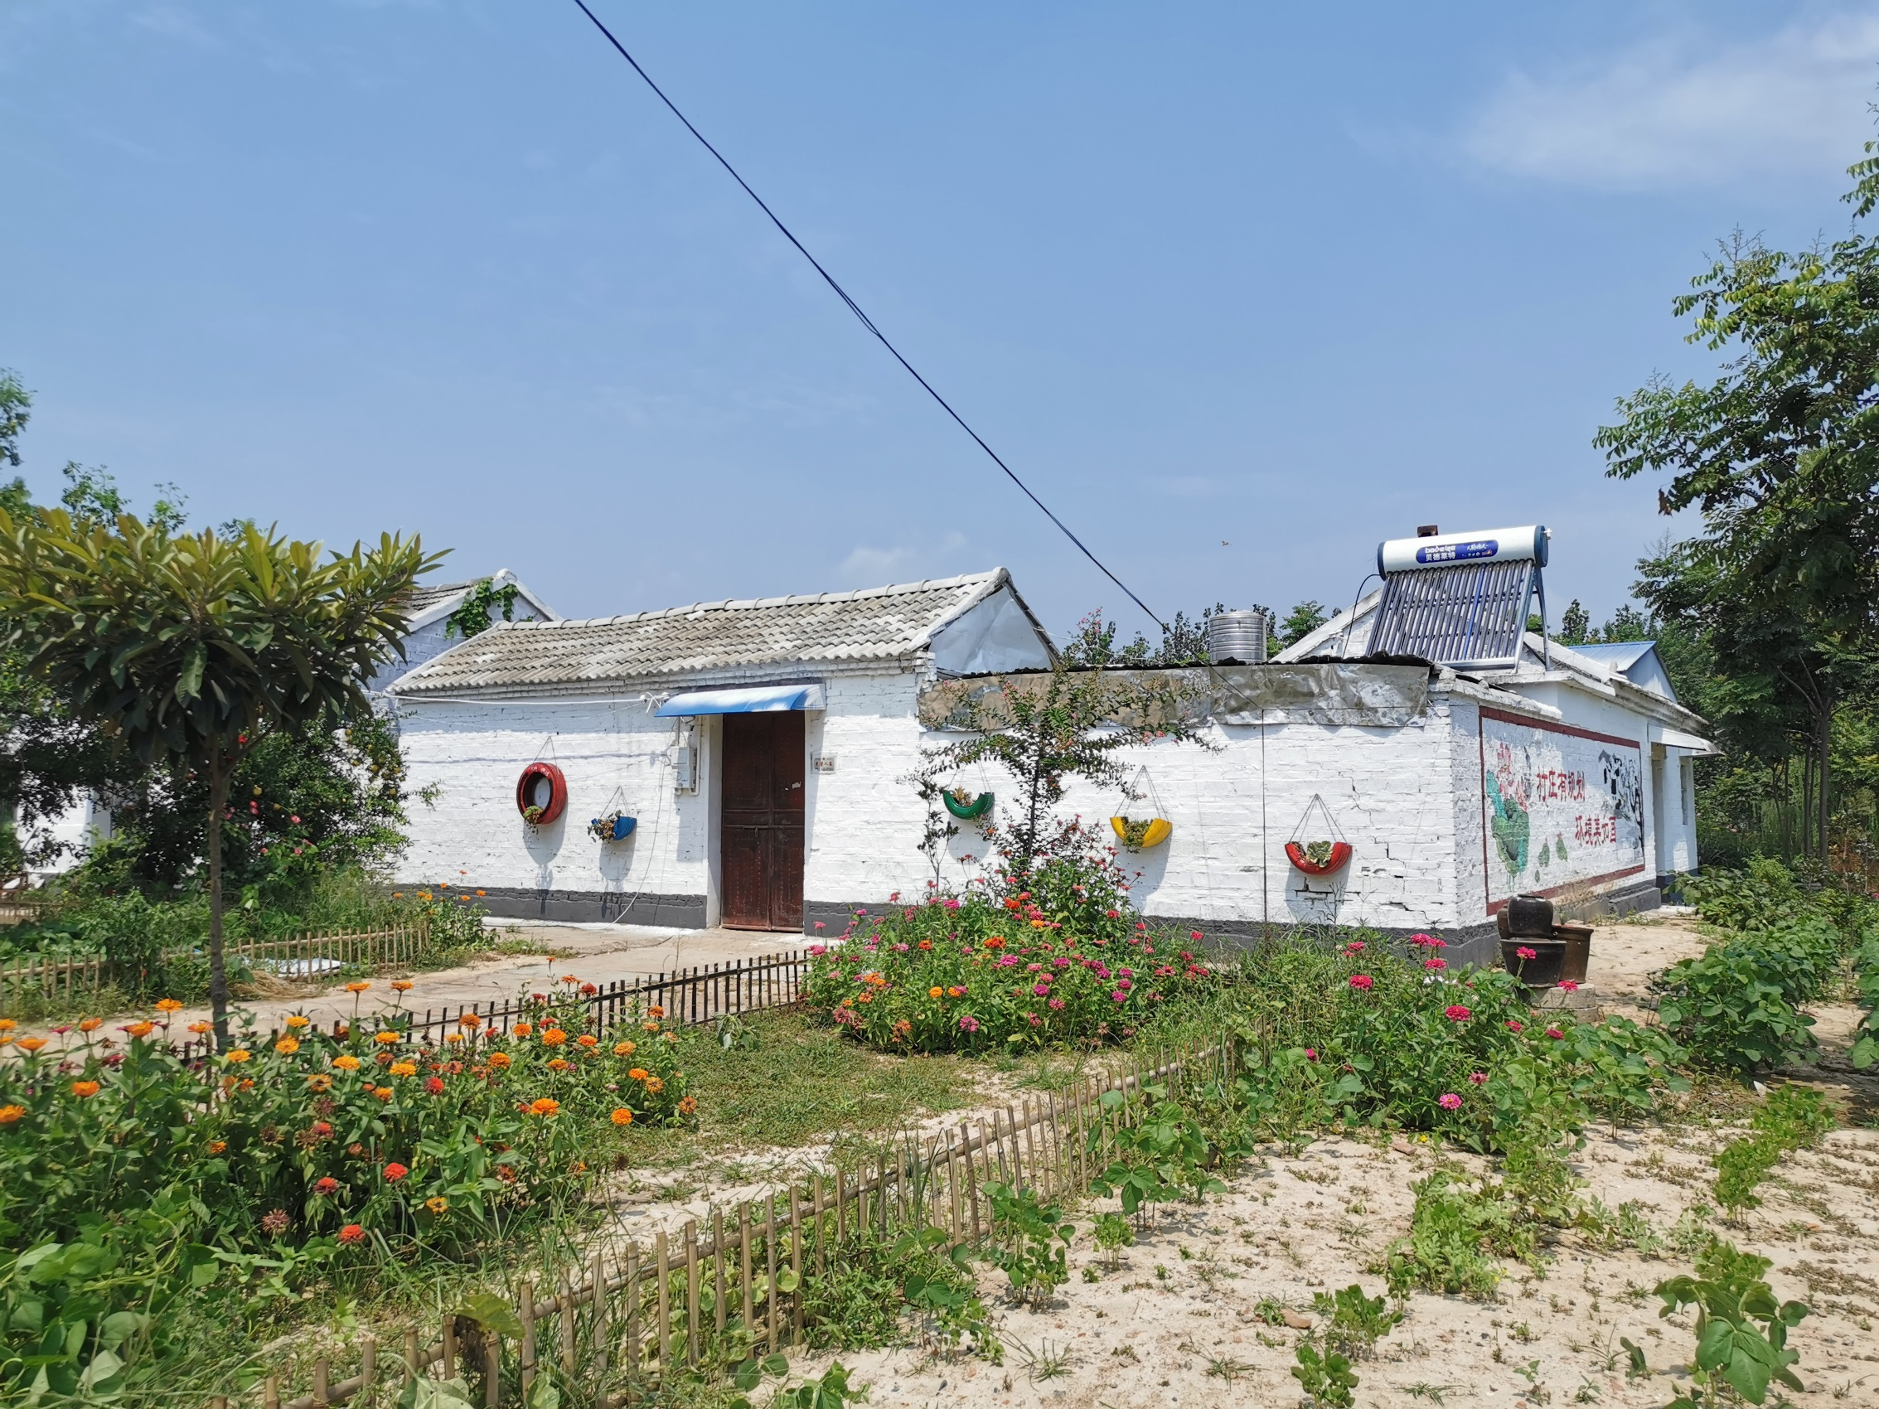
1.4 建成效果
老 村

Slide 15
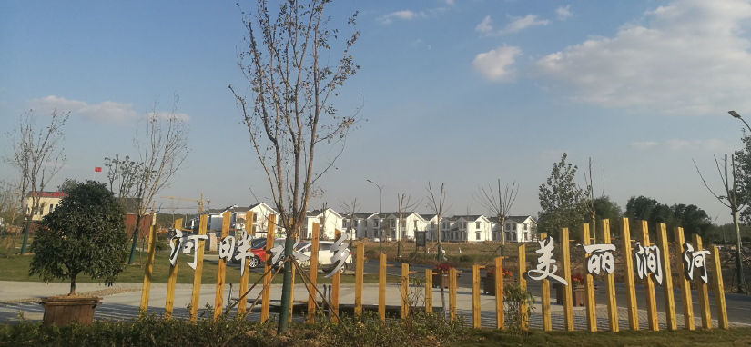
1.4 建成效果
公 共

Slide 16
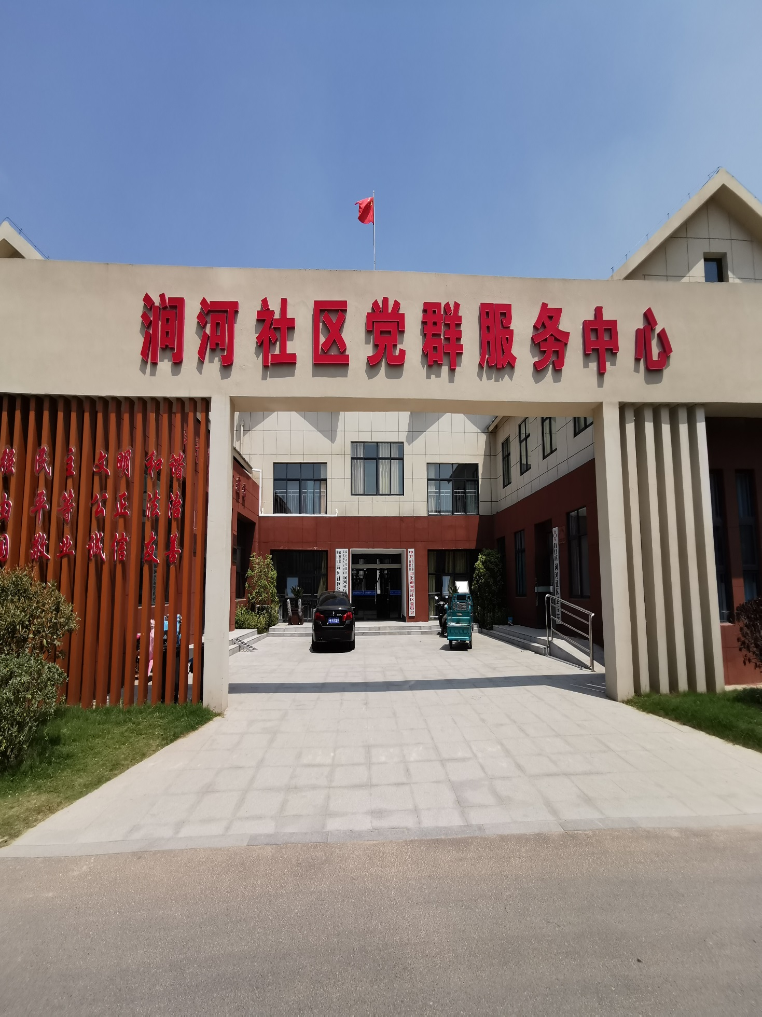
1.4 建成效果
公 共

Slide 17
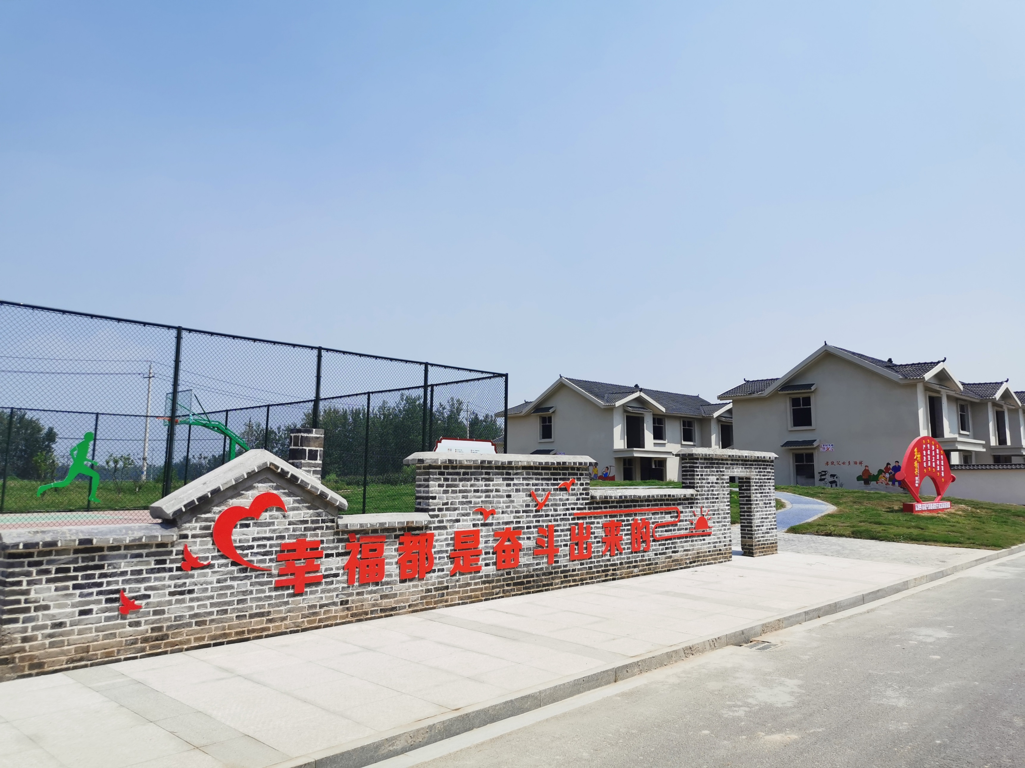
1.4 建成效果
公 共

Slide 18
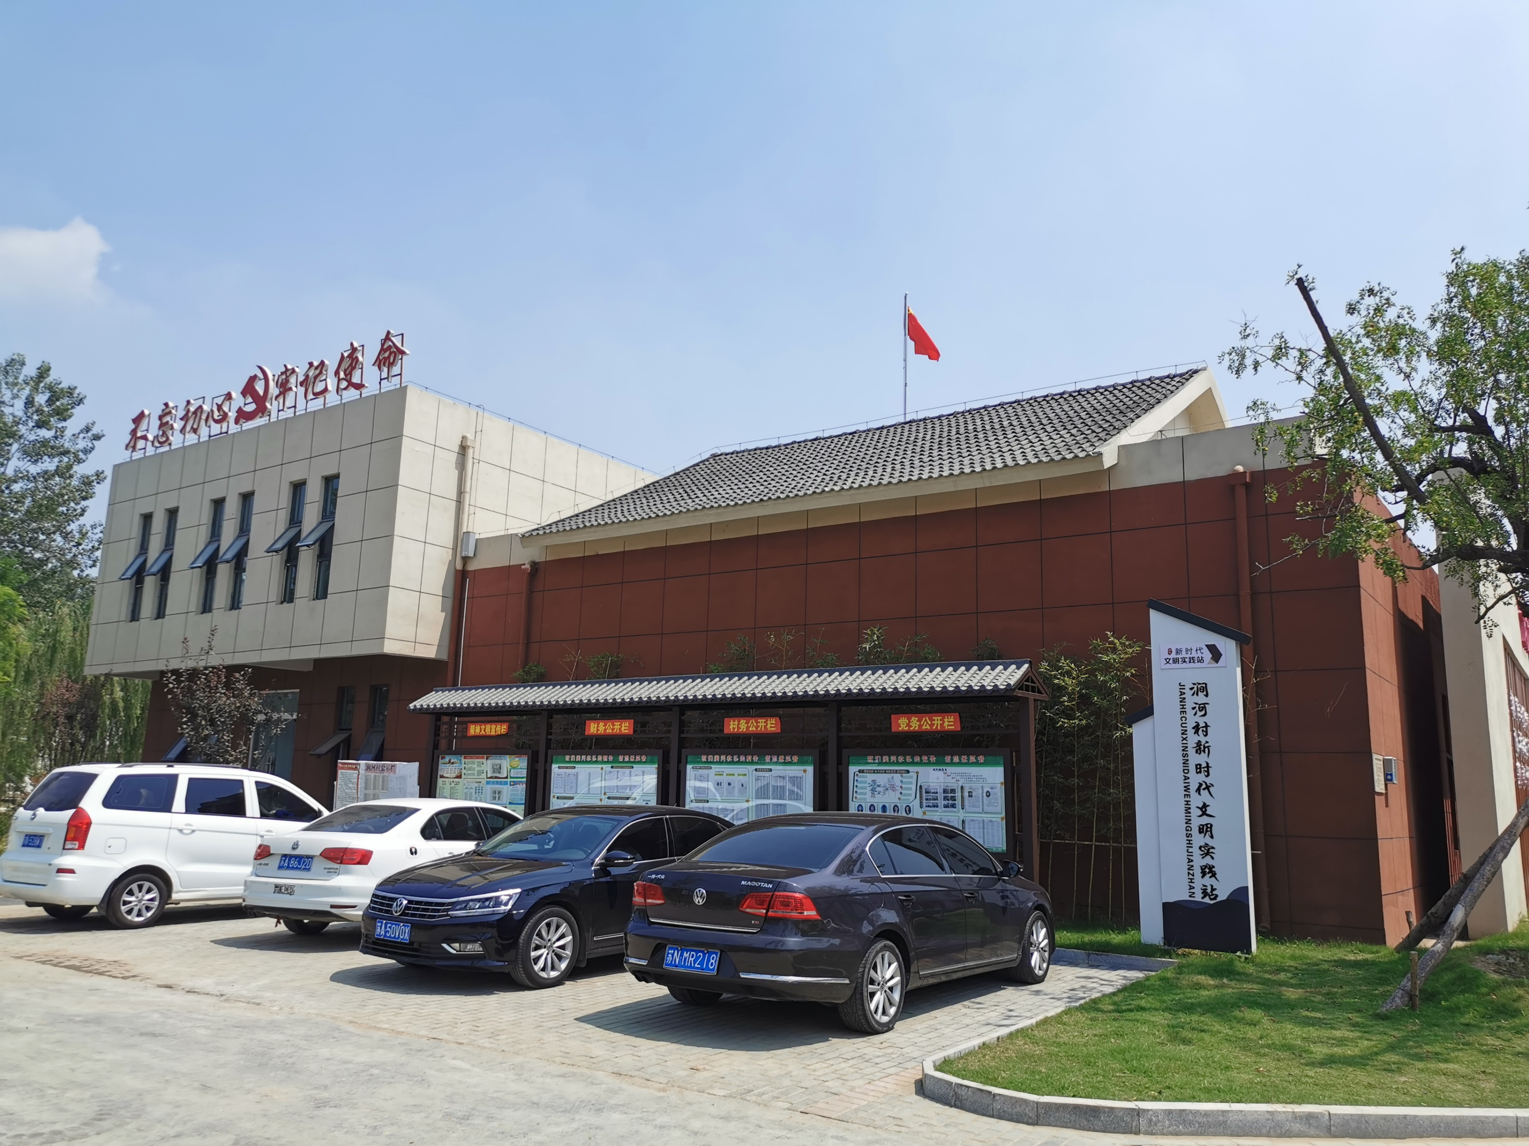
1.4 建成效果
公 共

Slide 19
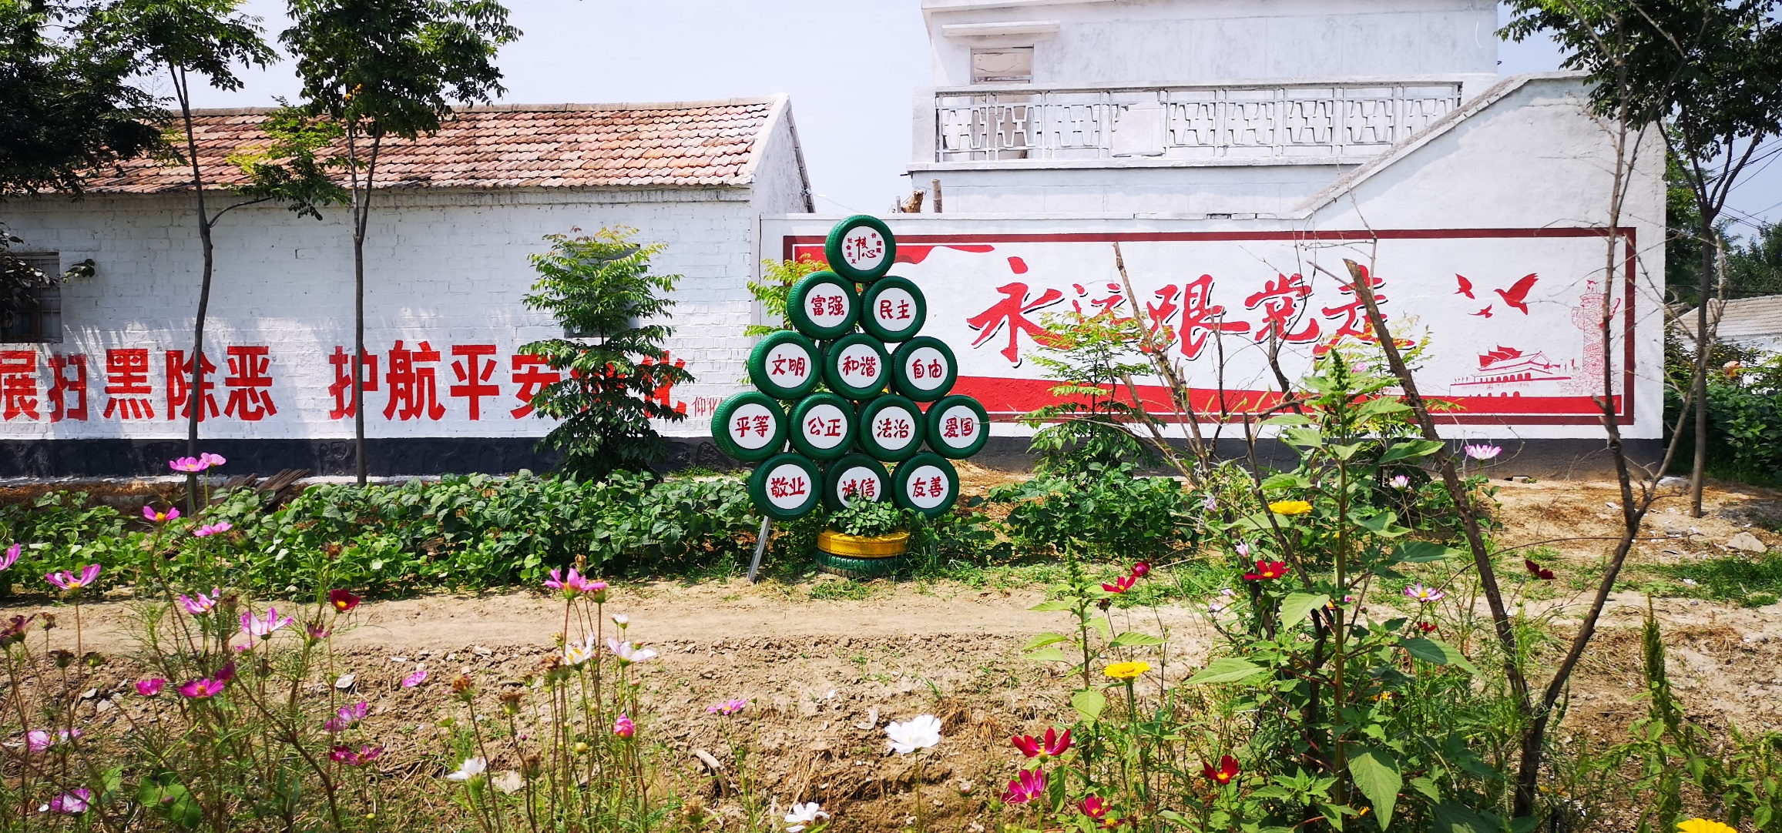
1.4 建成效果
细 部

Slide 20
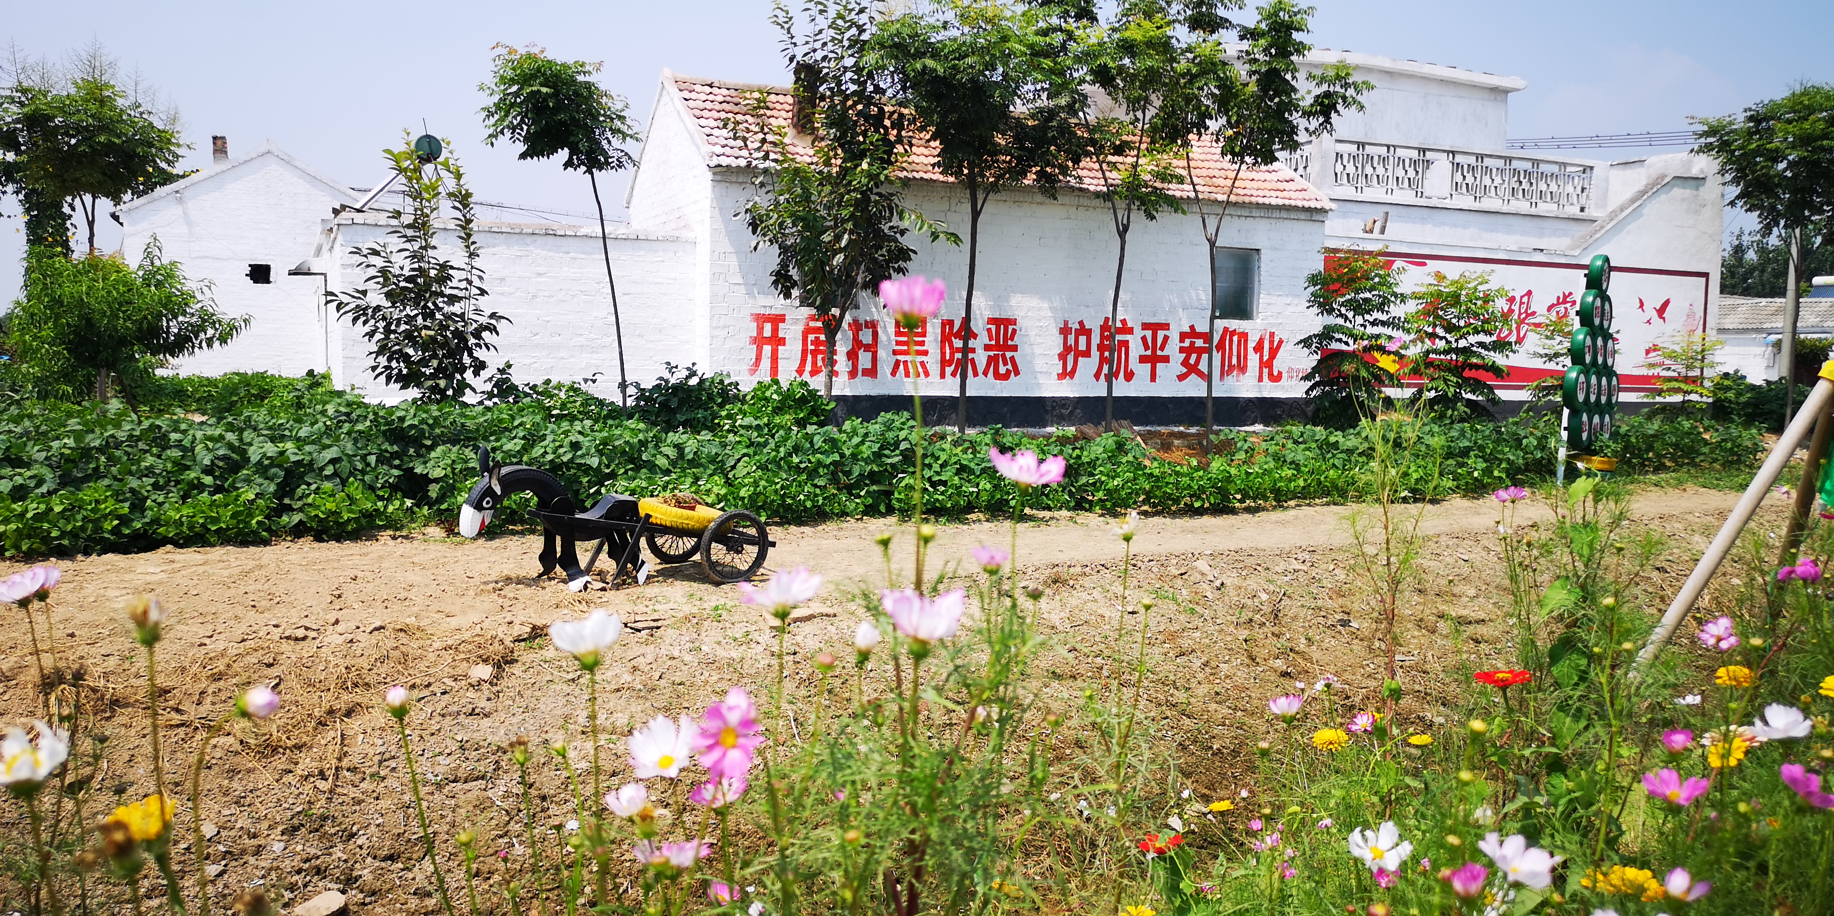
1.4 建成效果
细 部

Slide 21
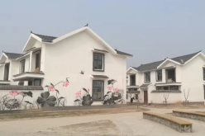
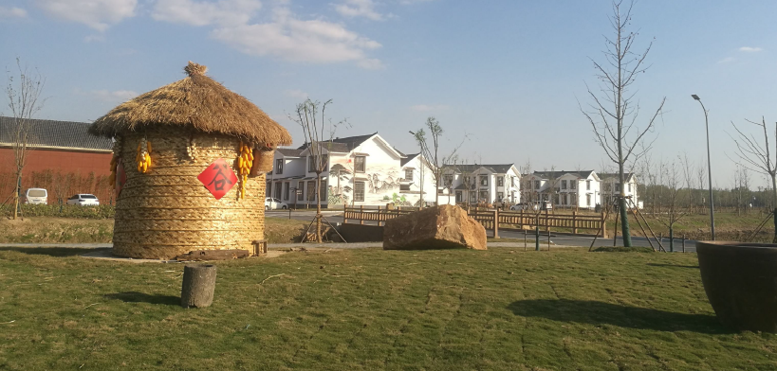
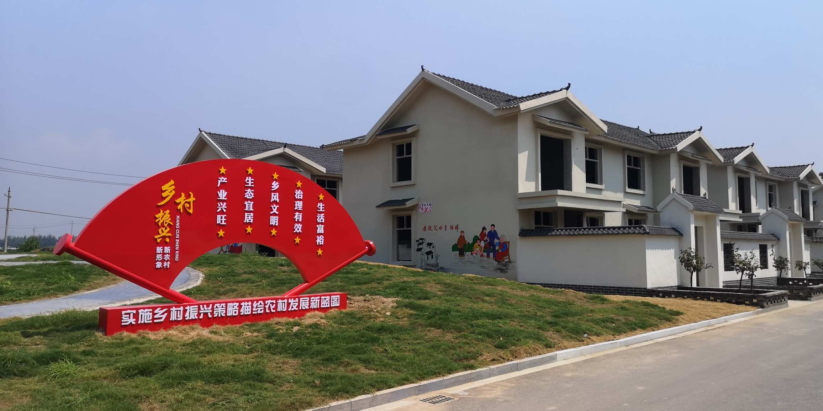
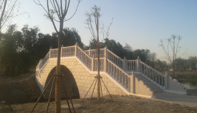
1.4 建成效果
细 部

Slide 22
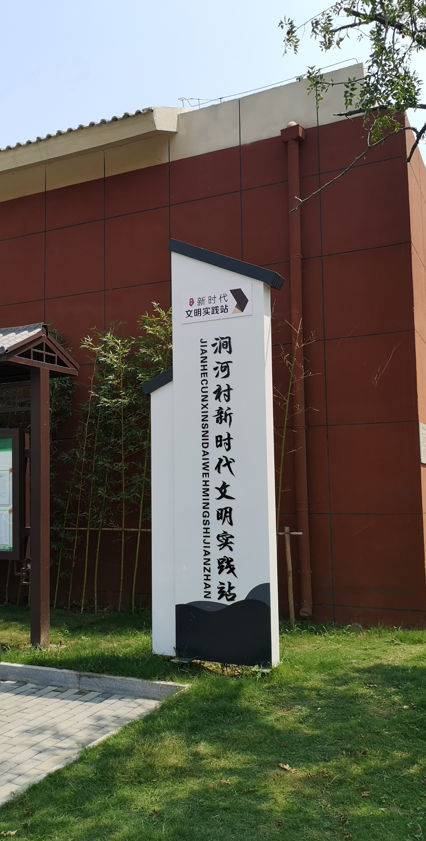
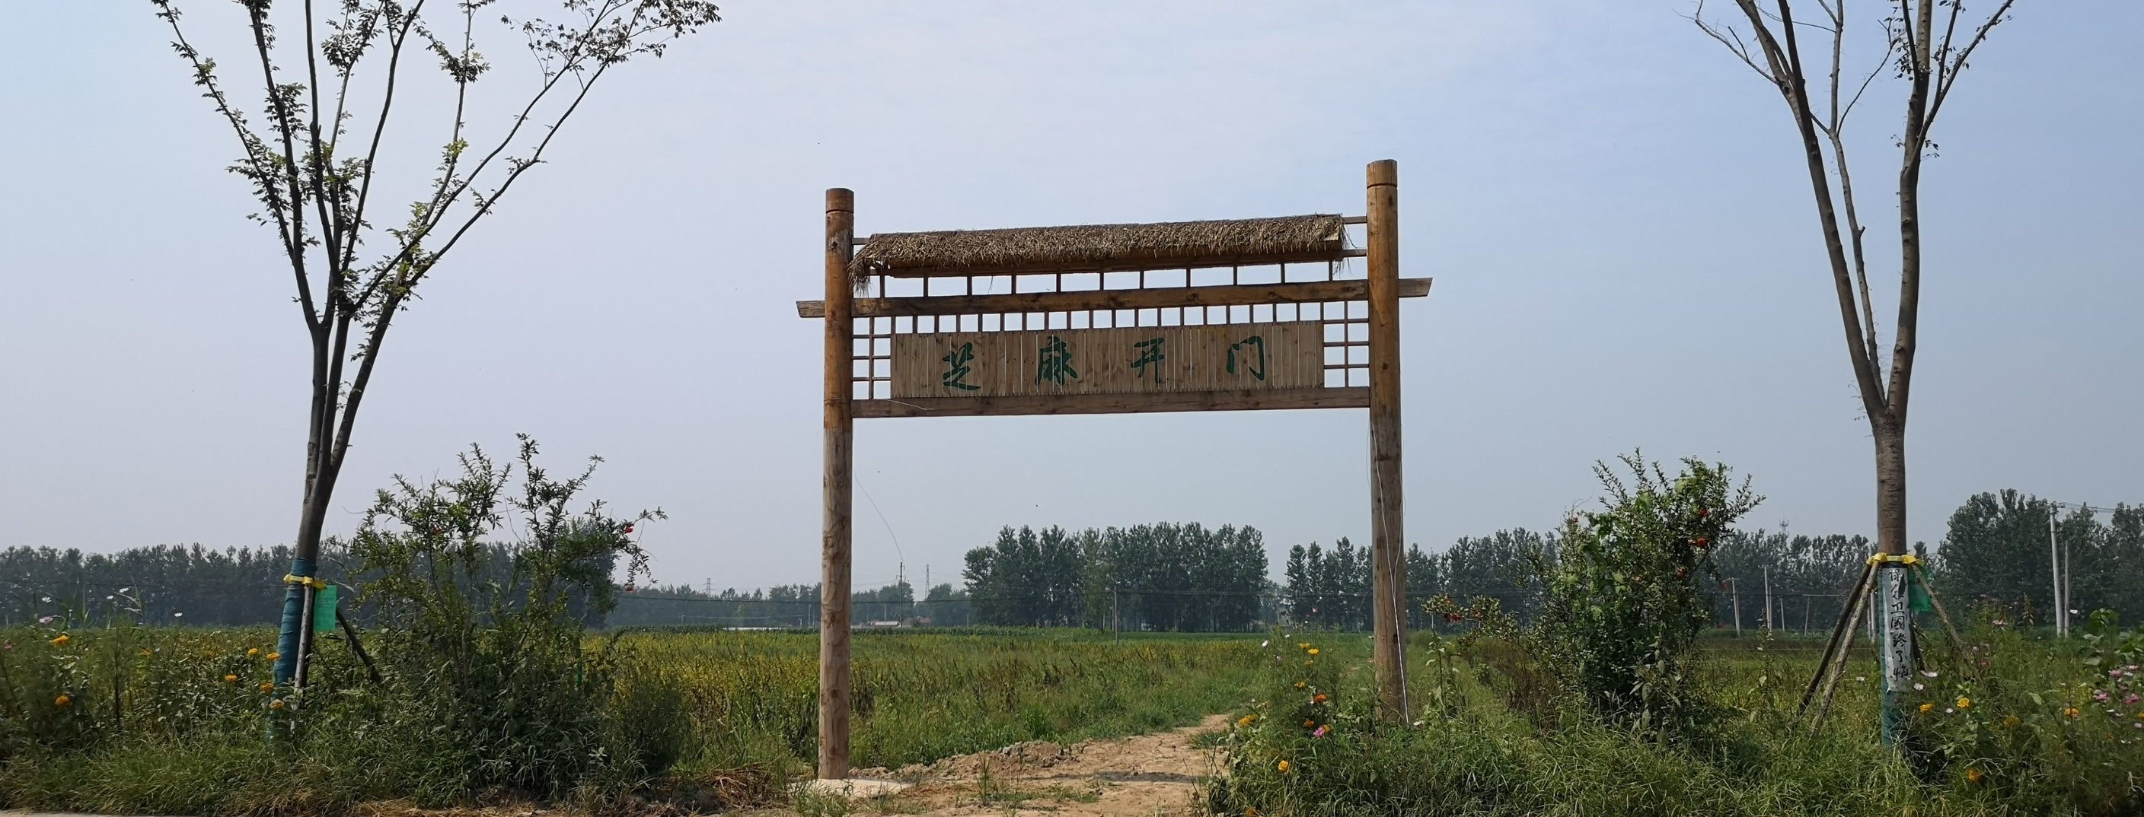
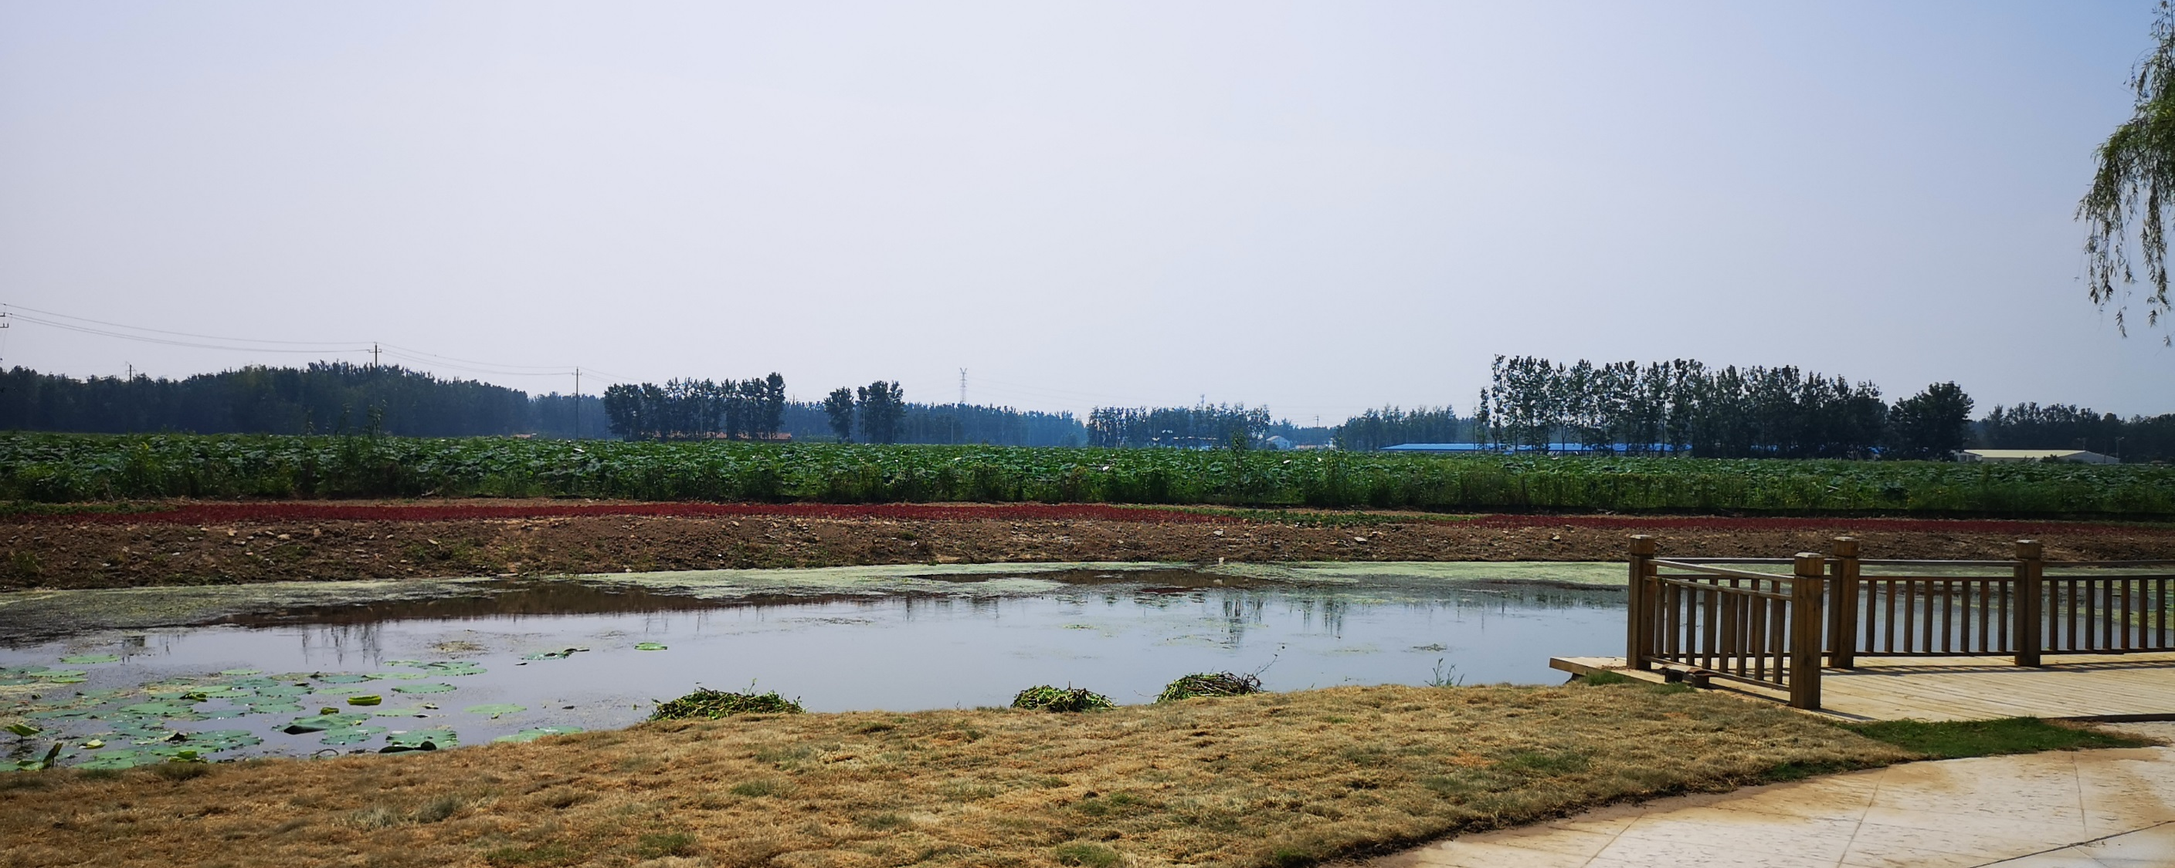
1.4 建成效果
产 业

